Slide 1

Orientasi Studi Mahasiswa Baru (OSMB)
Bantuan Belajar dan Layanan Bahan Ajar
( B B L B A )
2022.1
Palembang, 12 Maret 2022

Slide 2
Bantuan Belajar
Tutorial Webinar (TUWEB)
Layanan Belajar Online
(LBO)
Praktek/
Praktikum
Tuweb: tutorial yang dilaksanakan secara webinar selama 8 kali pertemuan dan setiap pertemuan berlangsung selama 120 menit.
Sebelum mulai tuweb, mahasiswa dan tutor melaksanakan 1 (satu) prasesi.
Perpustakaan Digital
Tutorial Online (TutOn)
Praktikum/Dry Lab
Latihan Mandiri
Dan sebagainya di www
Tuton: Tutorial yang dilaksanakan secara online selama 8 Minggu/inisiasi di website

Slide 3

Semua Mahasiswa mendapat Layanan Tutorial :
SIPAS PENUH
SIPAS SEMI
SIPAS PLUS
Non SIPAS

Slide 4

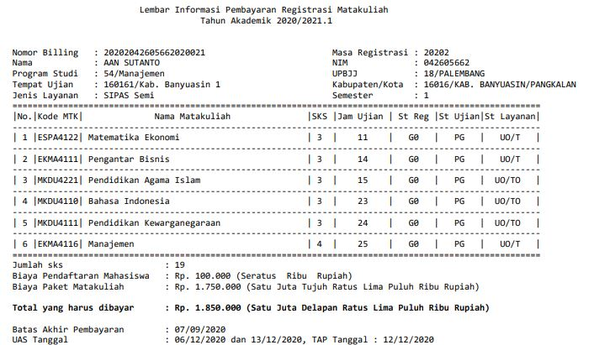

Human resources slide 1

Slide 5
Layanan Tutorial :
SIPAS SEMI
3 Mata Kuliah Tuweb, selain itu Tuton
SIPAS PENUH
Semua Mata Kuliah Tuweb,
1 mata kuliah disiapkan layanan tuton untuk pengalaman Tuton
SIPAS PLUS
Non SIPAS
Semua Mata Kuliah tuton

Slide 6
Human resources slide 1
TUTORIAL webinar (tuweb)
MASA (2022.1)

Slide 7
Waktu Pelaksanaan TUWEB
Tanggal :
Tutorial masa registrasi 2022.1 akan dimulai dari
tanggal 09 April 2022 s.d tanggal 05 Juni 2022 (30 April & 1 Mei 2022 libur Lebaran)
Waktu:
Hari Sabtu pukul : 07.30 – 17.30
Hari Minggu Pukul : 07.30 – 17.30
Catatan :
Setiap sesi 120 menit

Slide 8
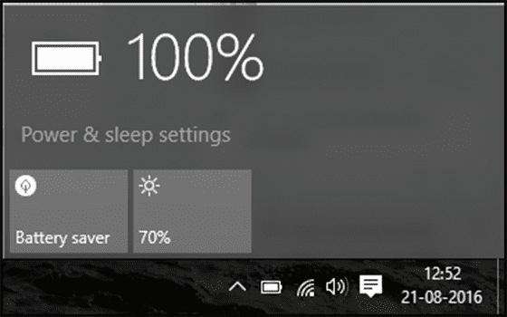
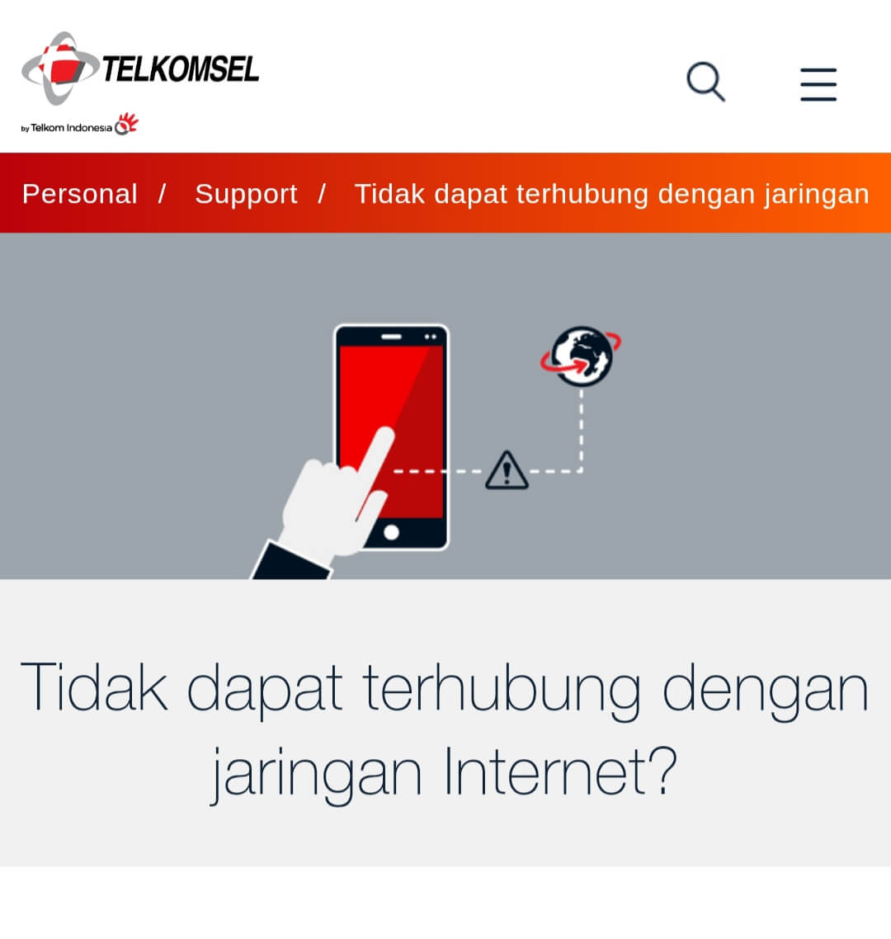

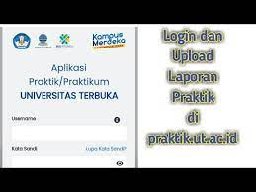
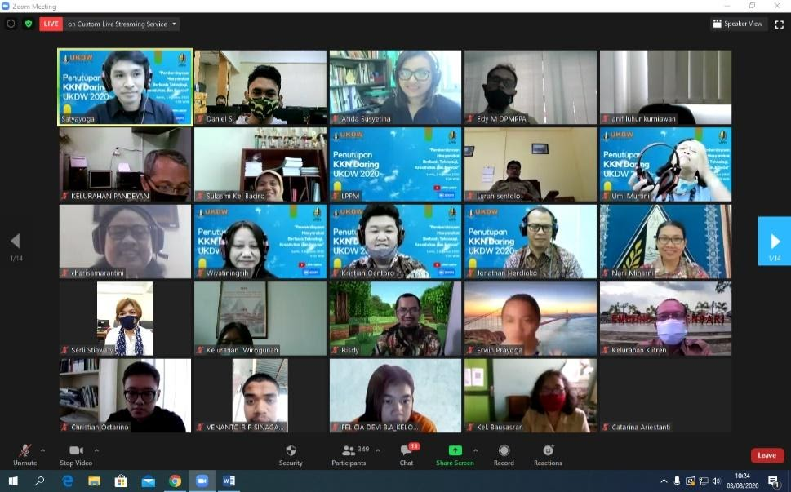
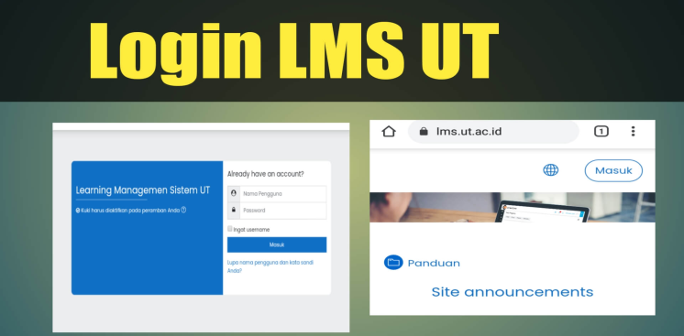
Human resources slide 1
kelas dan jadwal
Persiapan
TuWeb
palembang.ut.ac.id/tutorial/cek-kelas
Login nya ➔ user: nim, pasw: tgllahir
lms.ut.ac.id ➔semua mata kuliah
praktik.ut.ac.id➔mata kuliah praktek/praktikum/berpraktek

Slide 9
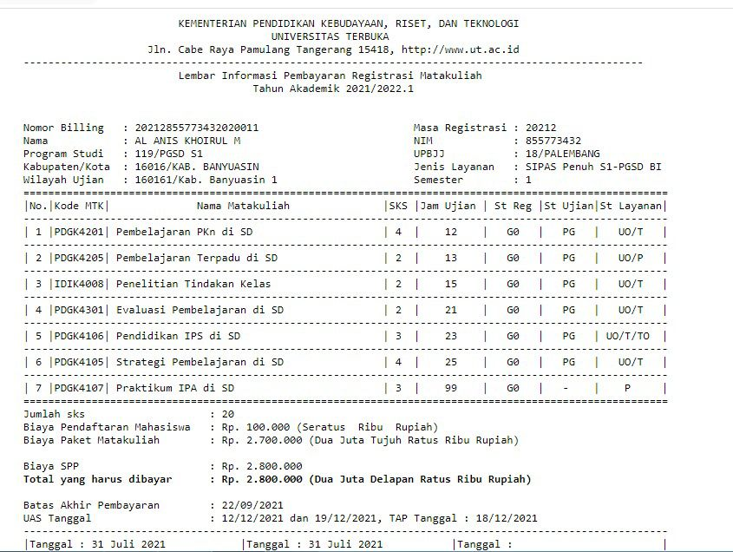
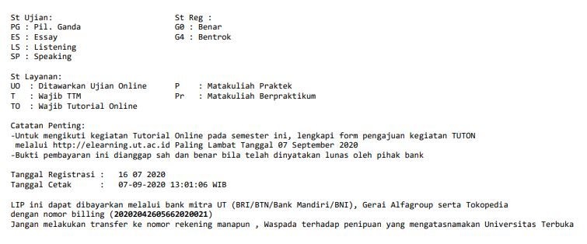
Human resources slide 1

Slide 10
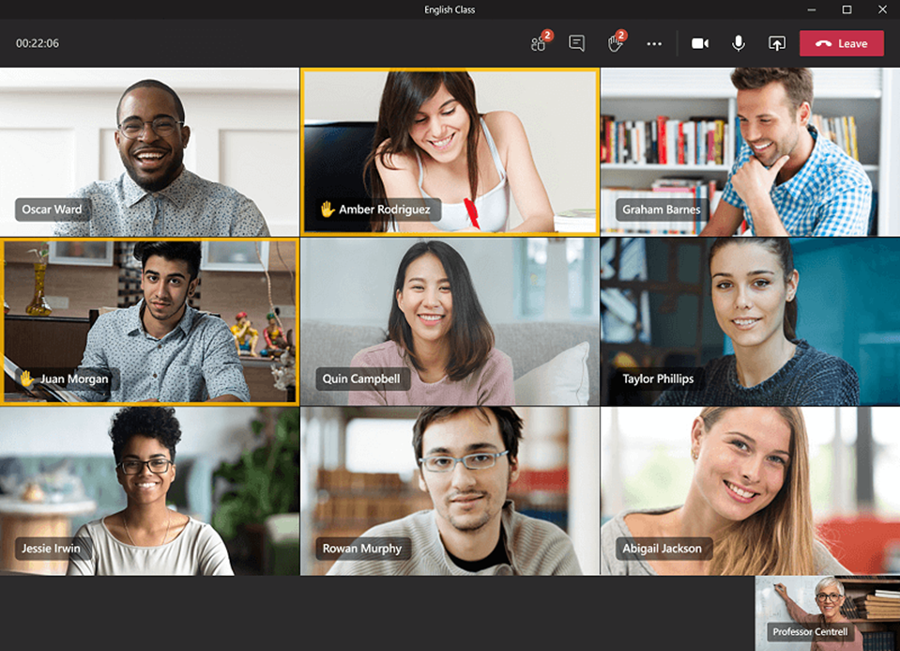
Human resources slide 1
Tata Tertib mengikuti TuWeb
Menggunakan Background Tutorial Webinar (Tuweb) yang Rapi/Layak
Berpakaian rapi, sopan dan tidak merokok
Sikap yang menunjukkan kesiapan belajar
Menggunakan bahasa yang sopan layaknya seorang peserta didik
Join di link tuweb dengan format : NamaLengkap_NIM

Slide 11
Human resources slide 1
Pelaksanaan Tuweb
Tuweb dilaksanakan sebanyak delapan kali pertemuan dan setiap pertemuan berlangsung selama 120 menit. Tuweb setiap mata kuliah terdiri atas 1 (satu) prasesi & 8 (delapan) pertemuan.
Mengerjakan Tugas Tutorial diberikan pada akhir:
  pertemuan ke 2 untuk tugas 1
  pertemuan ke 4 untuk tugas 2
  pertemuan ke 6 untuk tugas 3
Tugas Tutorial dikerjakan mahasiswa di luar pertemuan TTM Daring
Jawaban tugas dikirimkan kepada tutor melalui lms.ut.ac.id paling lambat satu hari sebelum:
  pertemuan ke 3 untuk tugas 1
  pertemuan ke 5 untuk tugas 2
  pertemuan ke 7 untuk tugas 3
Untuk mata kuliah praktek, selain mengirimkan tugas melalui lms.ut.ac.id juga mengirimkan laporan ke praktik.ut.ac.id berupa laporan praktik
6. Pemantauan Pelaksanaan Tuweb dilakukan oleh petugas yang ditetapkan oleh UPBJJ dan/atau UT Pusat.

Slide 12
Human resources slide 1
Penilaian Tuweb
Mahasiswa berhak mendapat nilai TTM Daring apabila hadir minimal 5 kali pertemuan.
Nilai Tuweb terdiri dari 70% nilai tugas tutorial dan 30% nilai partisipasi.
Nilai tugas tutorial adalah rata-rata dari tiga nilai tugas.
Nilai partisipasi dihitung dari keaktifan mahasiswa yang meliputi kehadiran, dan keaktifan di kelas Daring.
Komposisi dan kontribusi penilaian akhir mata kuliah.
Tuweb + UAS: 50% Nilai Tuweb dan 50% Nilai UAS.
6. Nilai TUWEB akan berkontribusi terhadap penilaian akhir mata kuliah jika nilai UAS ≥30

Slide 13
Human resources slide 1
TUTORIAL ONLINE (tuton)
MASA (2022.1)

Slide 14
Waktu Pelaksanaan Kegiatan TUTON
Kegiatan | Tanggal
Aktivasi Tutorial Online dan Pengisian Form Kesediaan Mengikuti Tuton | Sampai dengan 28 Maret 2022
Tutorial Online | 18 April 2022 – 12 Juni 2022

Slide 15
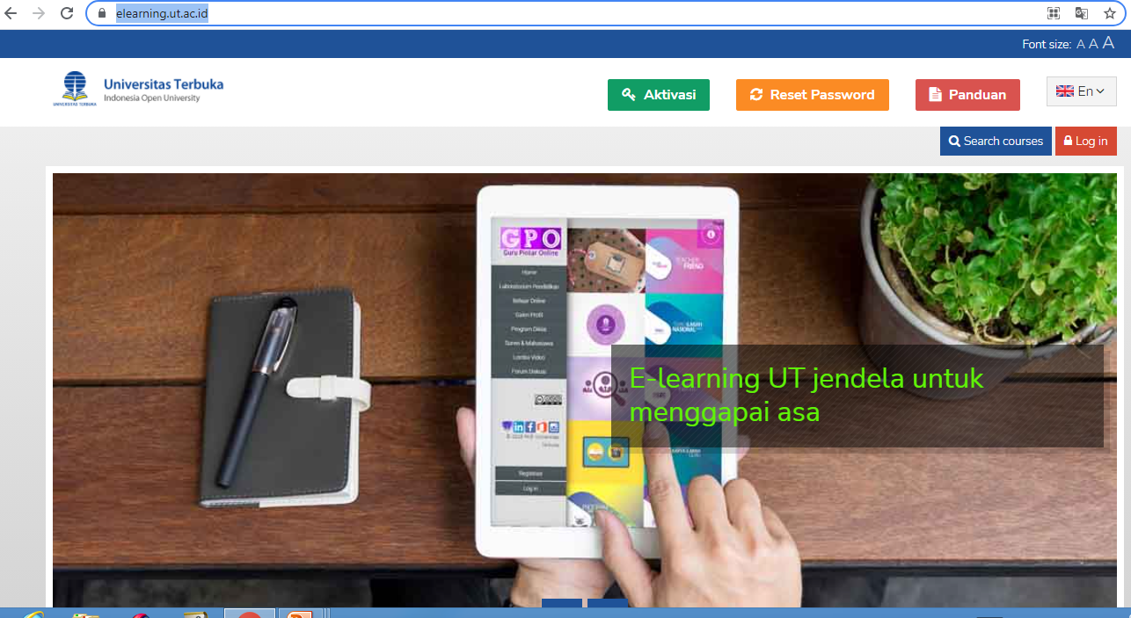
Persiapan Tuton
Mengakses https://elearning.ut.ac.id/
Aktivasi => siapkan data NIM, Tanggal Lahir dan email “gmail”
Login => username dan password akan dikirim ke email “gmail” nya
Mengisi : form kesedian mengikuti tuton

Slide 16
Human resources slide 1
Pelaksanaan dan Penilaian Tuton
TUTON dilaksanakan sebanyak 8 (delapan) kali pertemuan/Minggu.
Mengisi/mencontreng link kehadiran setiap pertemuan/minggu. Kontribusi nilai 20%.
Aktif mengikuti diskusi. Kontribusi nilai 30%.
Tugas Tutorial diberikan pada :
  Pertemuan/minggu ke 3 untuk tugas 1
  Pertemuan/minggu ke 5 untuk tugas 2
  Pertemuan/minggu ke 7 untuk tugas 3
  Kontribusi nilai tugas 50%.
Jawaban tugas dikirimkan dengan cara upload di folder yang telah disediakan di kelas Tuton dengan batas waktu yang sudah ditentukan
Nilai Tuton akan memberi kontribusi 40% terhadap nilai akhir mata kuliah apabila skor UAS mata kuliah tersebut ≥30 (skala 0-100)

Slide 17
Layanan Belajar Online
Cara mengakses:
www.ut.ac.id ➔ UT Online ➔Layanan Belajar Online ➔ :
Perpustakaan Digital
Tutorial Online (TutOn) √
Praktikum/Dry Lab
Latihan Mandiri

Slide 18
Layanan Bahan Ajar
Bahan Ajar Cetak
(Buku/Modul)
Bahan Ajar Digital
(Aplikasi)
Cara membaca modul yang efektif pada pelatihan Ketrampilan belajar jarak jauh (PKBJJ)
Minggu, 13 – 31 Maret 2022
Cara Akses nya akan di berikan pelatihan pada pelatihan Ketrampilan belajar jarak jauh (PKBJJ)
Minggu, 13 – 31 Maret 2022

Slide 19
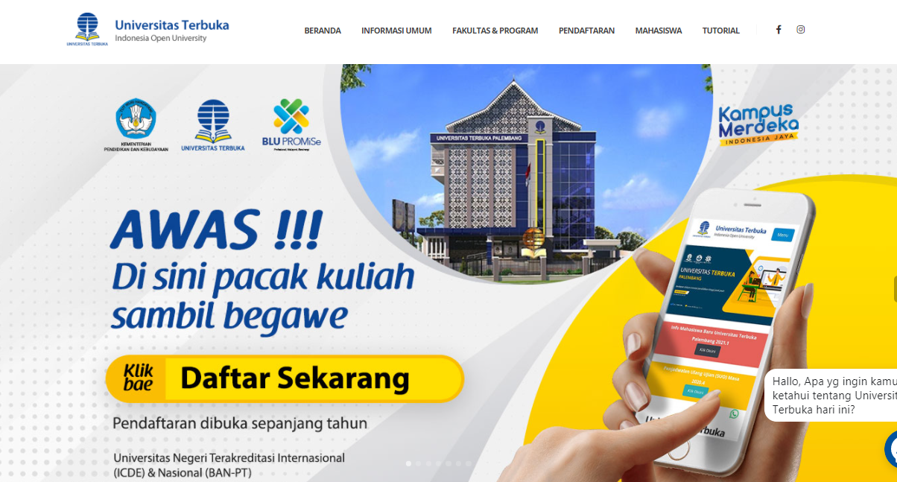
Terima Kasih
Semoga bermanfaat
Selamat menempuh Pendidikan di Universitas Terbuka
dan
Dengan Harapan Lulus Tepat Waktu dengan nilai yang maksimal

